Slide 1
かけ算をしましょう
ざん
Notes:
掛け算をしましょう。

Slide 2
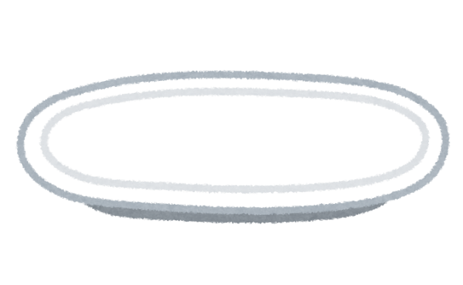
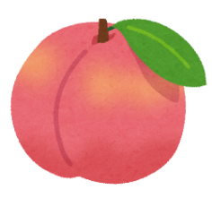
桃は全部でいくつですか？
もも
ぜんぶ
２
２
２
＋
＋
こた
こ
答えは
個
６
Notes:
桃が１皿に２個ずつ載っていて、お皿は３皿あります。
まずは足し算で式を考えてみましょう。
＜クリック＞２＋２＋２＝
＜クリック＞６。桃は全部で６個ありますね。

Slide 3
桃は全部でいくつですか？
もも
ぜんぶ
お皿に
のっている桃の数
お皿の
数
さら
２
３
さら
×
かず
もも
かず
こた
こ
答えは
個
６
Notes:
次は掛け算で式を考えてみましょう。
お皿に載っている桃の数は２個。
＜クリック＞
お皿の数は３枚。
＜クリック＞
２×３は、＜クリック＞６。桃は全部で６個ありますね。

Slide 4
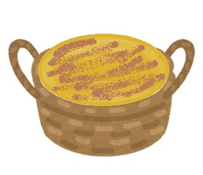
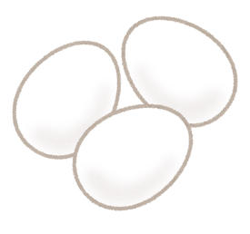
卵は全部でいくつですか？
たまご
ぜんぶ
3
3
3
3
＋
＋
＋
こた
こ
12
個
答えは
Notes:
じゃあ、今度はどうでしょう？
卵がかごに３個ずつ入っていて、かごは４個あります。
まずは足し算で式を考えてみましょう。
＜クリック＞３＋３＋３＋３＝
＜クリック＞12。卵は全部で12個ありますね。

Slide 5
卵は全部でいくつですか？
たまご
ぜんぶ
かごに
はいっている
卵の数
３
４
かごの
数
×
たまご
かず
かず
こた
こ
12
個
答えは
Notes:
次は掛け算で式を考えてみましょう。
かごに入っている卵の数は３個。
＜クリック＞
かごの数は４個。
＜クリック＞
３×４は、＜クリック＞12。卵は全部で12個ありますね。
足し算でも、掛け算でも式を考えられましたか？

Slide 6
長さを測りましょう
なが
はか
Notes:
長さを測りましょう。

Slide 7
１
２
３
４
５
６
７
８
９
け
なが
消しゴムの長さは
２
せんちめーとる
cmです。
Notes:
消しゴムの長さは、何cmですか？
消しゴムの長さは、＜クリック＞２cmです。

Slide 8
１
２
３
４
５
６
７
８
９
えんぴつ
なが
鉛筆の長さは
４
せんちめーとる
cmです。
Notes:
鉛筆の長さは、何cmですか？
鉛筆の長さは、＜クリック＞４cmです。

Slide 9
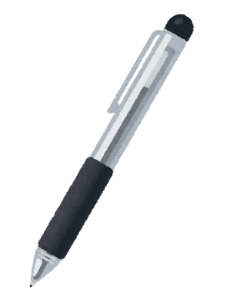
１
２
３
４
５
６
７
８
９
なが
ボールペンの長さは
６
せんちめーとる
cmです。
Notes:
ボールペンの長さは、何cmですか？
ボールペンの長さは、＜クリック＞６cmです。

Slide 10
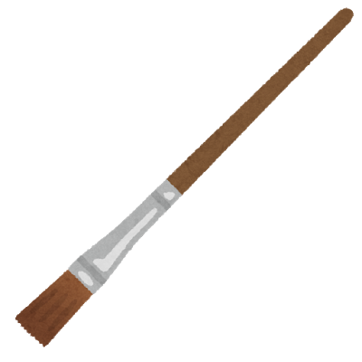
１
２
３
４
５
６
７
８
９
ふで
なが
筆の長さは
８
せんちめーとる
cmです。
Notes:
筆の長さは、何cmですか？
筆の長さは、＜クリック＞８cmです。

Slide 11
１
２
３
４
５
６
７
８
９
なが
リボンの長さは
10
せんちめーとる
cmです。
Notes:
リボンの長さは、何cmですか？
リボンの長さは、＜クリック＞10cmです。

Slide 12
重さを測りましょう
おも
はか
Notes:
重さを測りましょう。

Slide 13
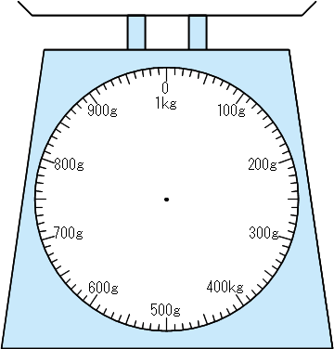
はり
しめ
おも
針が示す重さは、
ぐらむ
200
gです。
Notes:
針が示す重さは、何ｇですか？
針が示す重さは、＜クリック＞200gです。

Slide 14
はり
しめ
おも
針が示す重さは、
ぐらむ
400
gです。
Notes:
針が示す重さは、何ｇですか？
針が示す重さは、＜クリック＞400gです。

Slide 15
はり
しめ
おも
針が示す重さは、
ぐらむ
600
gです。
Notes:
針が示す重さは、何ｇですか？
針が示す重さは、＜クリック＞600gです。

Slide 16
はり
しめ
おも
針が示す重さは、
ぐらむ
800
gです。
Notes:
針が示す重さは、何ｇですか？
針が示す重さは、＜クリック＞800gです。

Slide 17
はり
しめ
おも
針が示す重さは、
ぐらむ
950
gです。
Notes:
針が示す重さは、何ｇですか？
針が示す重さは、＜クリック＞950gです。

Slide 18
よくできました
Notes:
よくできました！

